Slide 1


Slide 2


Módulo IX: Proyectos de Machine Learning.

Slide 3
🐱‍💻Objetivos de aprendizaje🐱‍💻

Slide 4
Objetivos de aprendizaje🐱‍💻
Seguimos con el Google Codelab🐱‍💻 de Vertex AI:Custom training job and prediction using managed datasets hasta terminarlo y tener un proyecto en producción.
Posteriormente, vamos a crear nuestro portafolio personal🐱‍💻 usando Streamlit y Voila, dos bibliotecas de código open source para la creación de aplicaciones web desde Jupyter Notebook💻🐍.
Por último, vamos a dedicar 10 minutos para preguntas y respuestas, así como conclusiones y siguientes pasos.

Slide 5
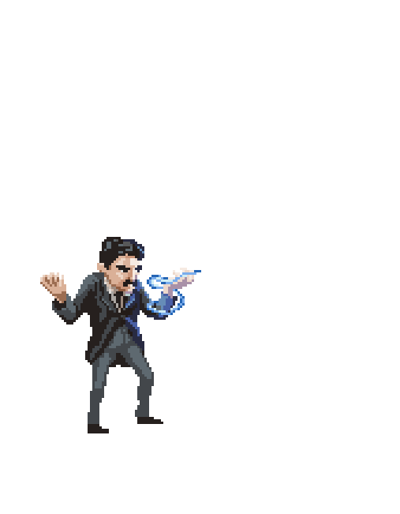
Agenda
6:30 - 6:35 PM Saludos y anuncios.
6:35 - 6:45 PM Objetivos.
6:45 - 7:45 PM Codelab: Vertex AI
7:45 - 8:00 PM Crowd-coding: Voila vs Streamlit.
8:00 - 8:15 PM BREAK.
8:15 - 9:15 PM Crowd-coding: Agregando nuestros primeros proyectos a portafolio.
9:15 - 9:30 PM Conclusiones.

Slide 6
Recursos y meta-recursos de aprendizaje.

Slide 7

Mining Massive Data Sets @ StanfordOnline
Audita gratis acá: Mining Massive Data Sets en EDx

Slide 8


Voila for Jupyter.
Revisa la documentación
oficial de Voilá acá.
Checa algunos ejemplos en producción acá.
Haz el tutorial y publica tu portafolio personal.

Slide 9

Streamlit for Jupyter.
Revisa la documentación
oficial de Streamlit acá.
Checa algunos ejemplos en producción acá.
Haz el tutorial y publica tu portafolio personal.

Slide 10
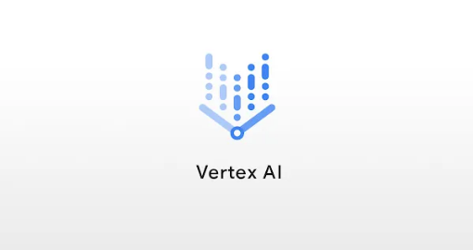
Vertex AI:Custom training job and prediction using managed datasets

Slide 11
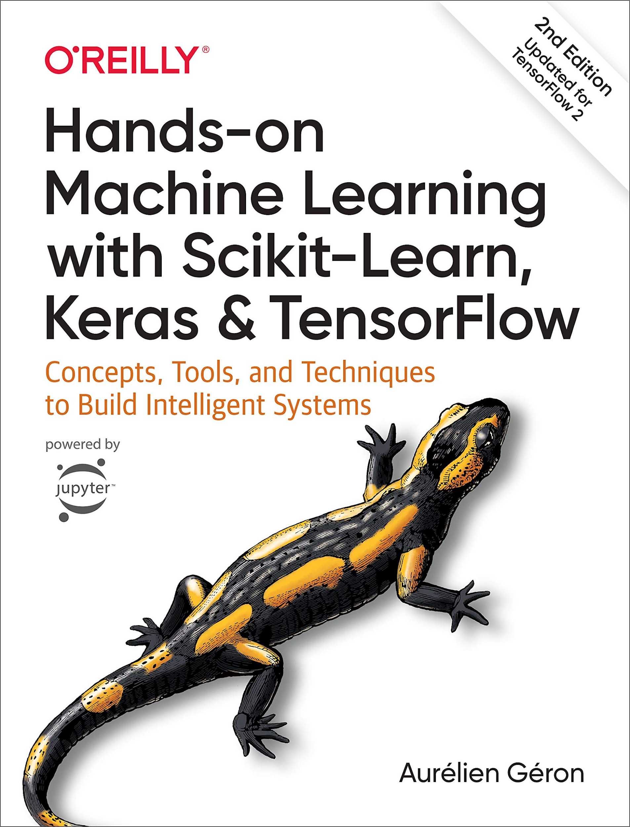
Hands-On Machine Learning with Scikit-Learn, Keras & TensorFlow 2nd ed.
Apéndice B: Machine Learning Project Checklist.

Slide 12
Codelab Vertex AI

Slide 13
Crowd-coding: Voila vs Streamlit

Slide 14
Agregando un primer proyecto en mi portafolio.

Slide 15
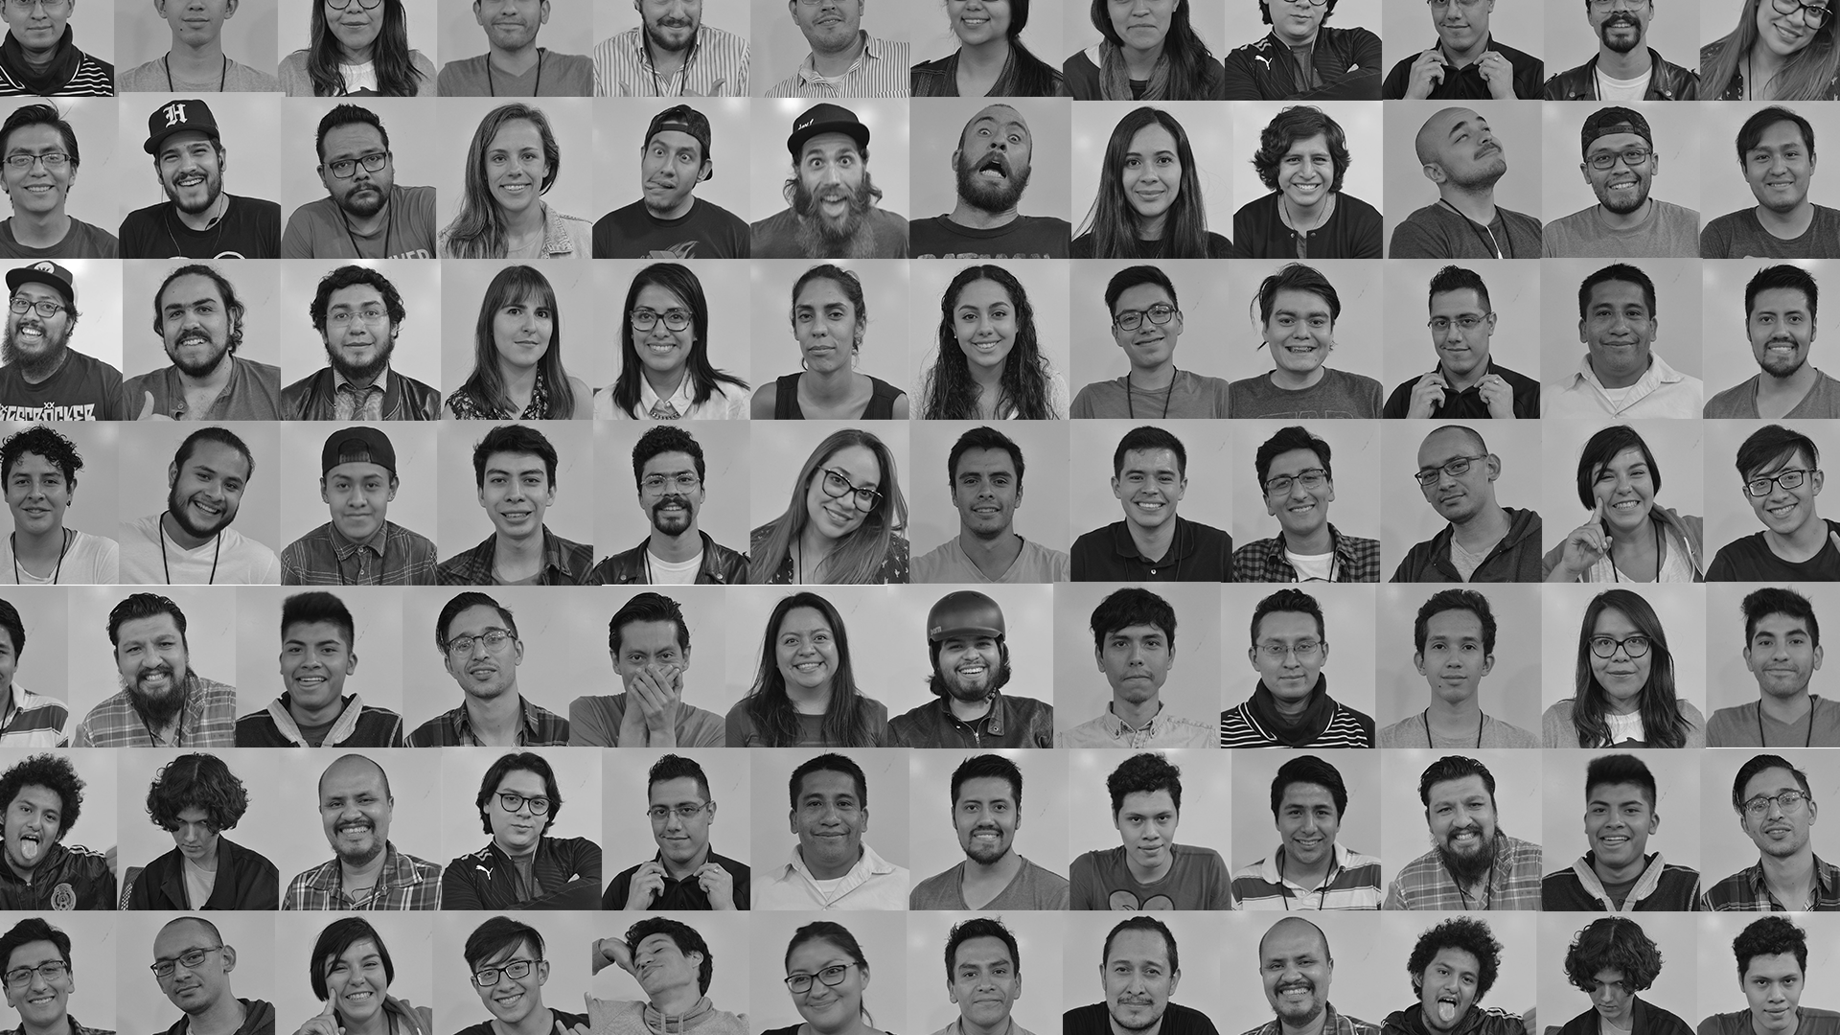
Exámen diagnóstico.

Slide 16
Crowd-coding: Clasificador de Spam.

Slide 17

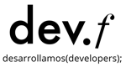
Break

Slide 18

Proyectos extras:

Slide 19
Crowd-coding: Fully Managing Databricks from Airflow using Custom Operators
Notes:
​​https://michal.karzynski.pl/blog/2017/03/19/developing-workflows-with-apache-airflow/

Slide 20
Crowd-coding: 10 Minutes to Building a Machine Learning Pipeline with Apache Airflow

Slide 21
Crowd-coding: From Notebook to Kubeflow Pipelines with HP Tuning.

Slide 22
Challenge: Setting up MLFlow on Google Cloud for Remote Tracking of Machine Learning Experiments

Slide 23
Challenge: Keeping your ML model in shape with Kafka, Airflow and MLFlow

Slide 24
Challenge: MATS stack for ML Pipelines

Slide 25

Módulo IX: Proyectos de Machine Learning.

